Slide 1
Secondauto
Progetto Build Week EPICODE - SQL

Slide 2
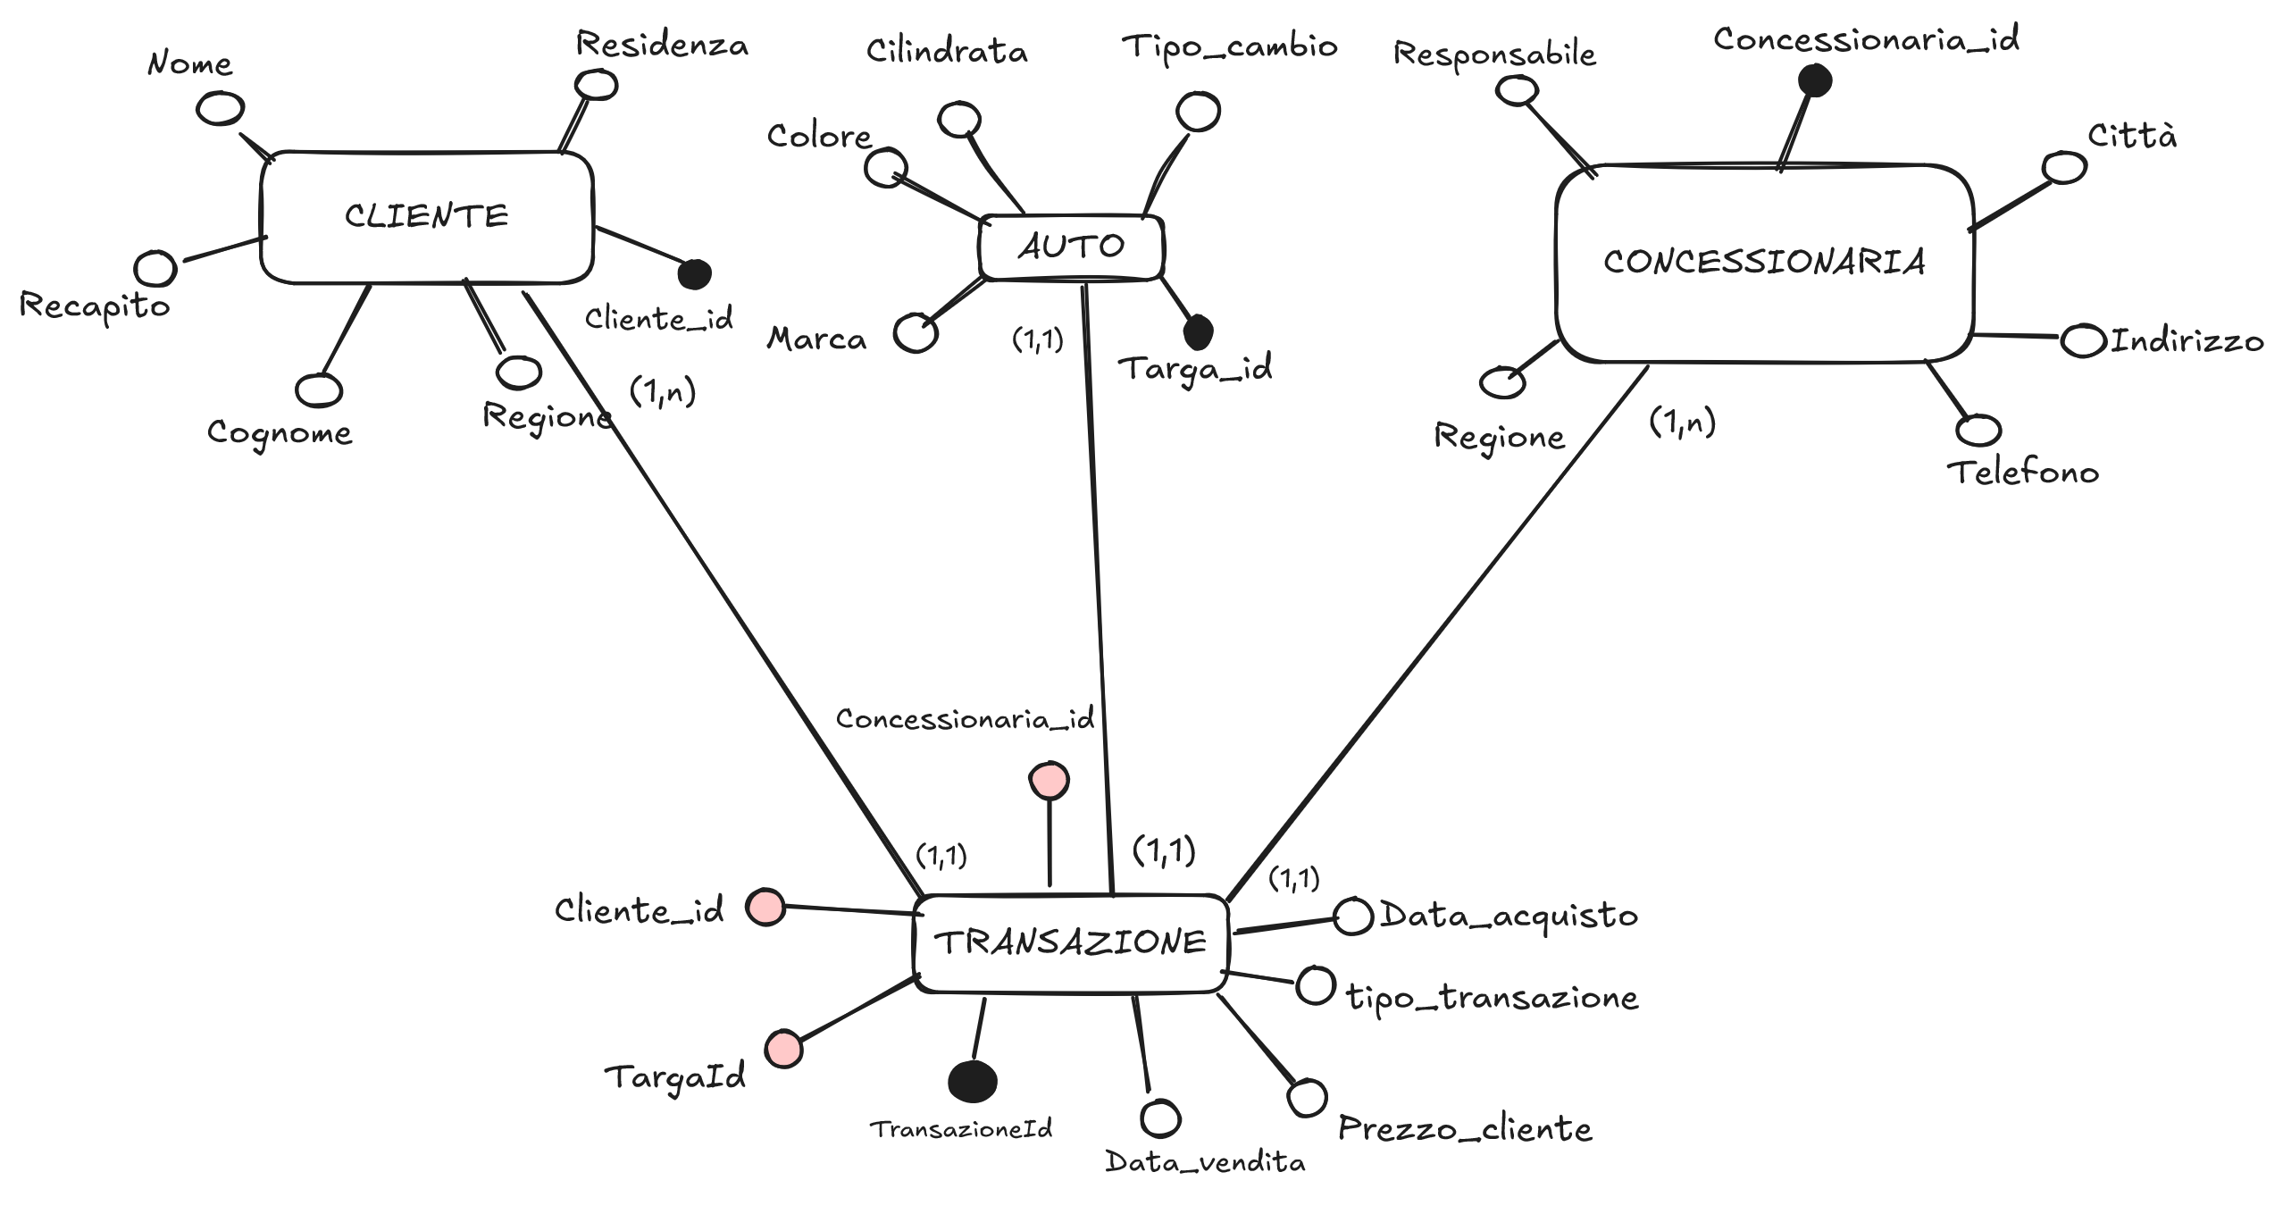
Creazione del diagramma E/R
Il diagramma rappresenta le entità coinvolte nel sistema di gestione dell'azienda Secondauto e le relazioni tra queste entità. Ecco una spiegazione dettagliata:
La prima entità identità valutata è stata «cliente», inserendo i seguenti attributi: cliente_id con il suo codice univoco (PK), la Regione, la Residenza, il nome, il cognome e il recapito.
Di seguito abbiamo identificato l’entità «Auto» inserendo come attributi, la targa con codice univoco (PK),la cilindrata, il tipo di cambio, la marca, e il colore
Altra entità inserita è stata la «concessionaria», con i relativi attributi (concessionaria id, città, responsabile, indirizzo, telefono e regione.
Per ultimo abbiamo individuato l’entità «transazione» per consentire le relazioni tra le varie entità e Questo permettere di tracciare quali clienti acquistano quali auto, da quale concessionaria e in quale data. Le chiavi esterne nelle transazioni assicurano l'integrità referenziale tra le diverse entità.

Slide 3
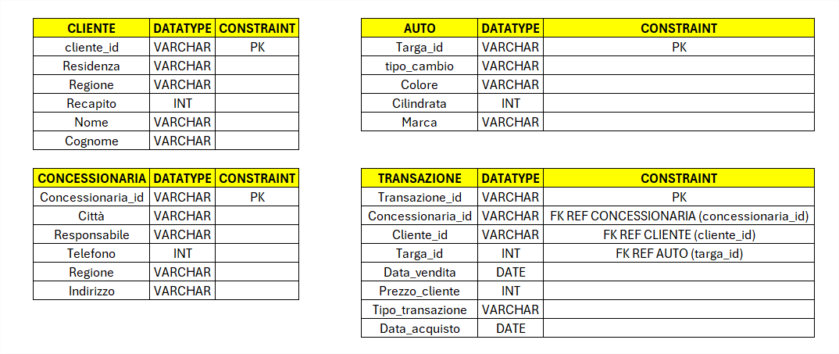
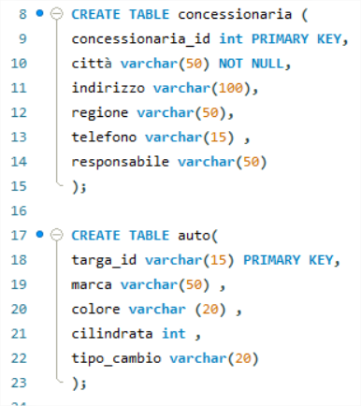
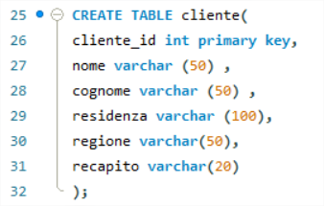
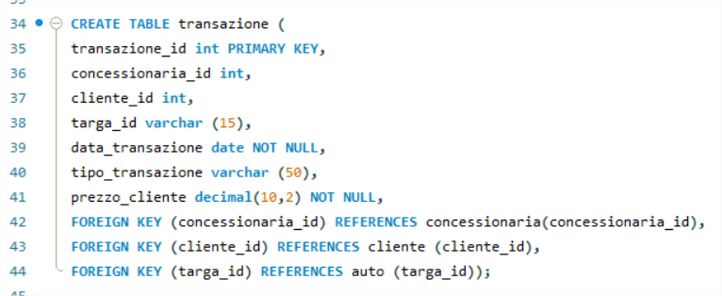
Creazione tabelle
Abbiamo identificato lo schema logico (Excel)
Sulla base dello schema logico abbiamo creato le tabelle in SQL

Slide 4
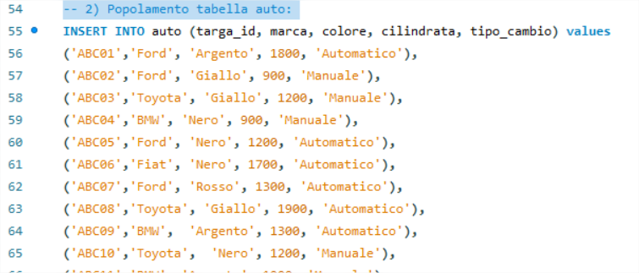
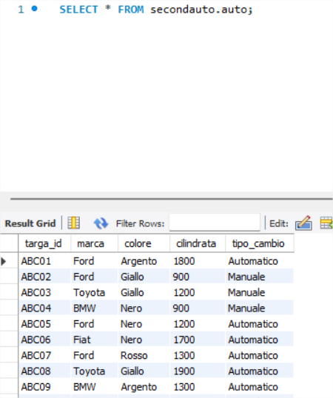
Popolamento tabelle
Per il popolamento delle tabelle abbiamo utilizzato una modalità manuale.

Slide 5
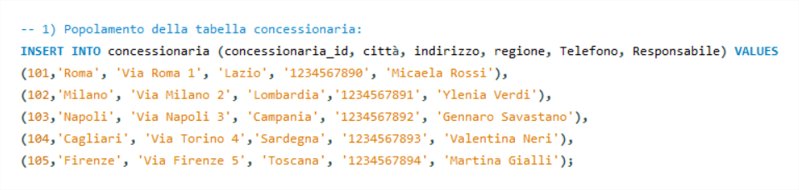
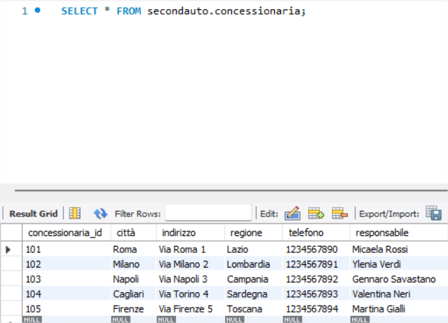
Popolamento tabelle
Per il popolamento delle tabelle abbiamo utilizzato una modalità manuale.

Slide 6
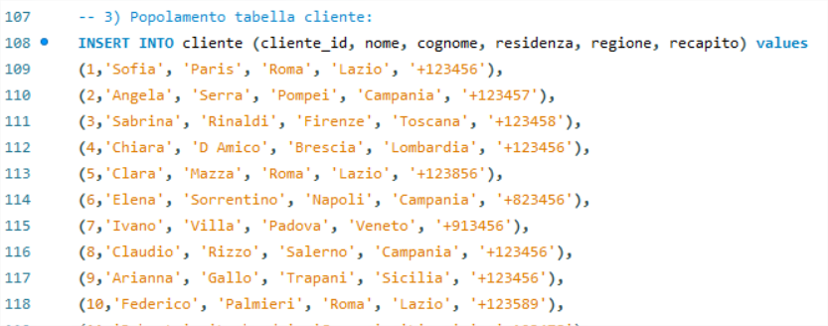
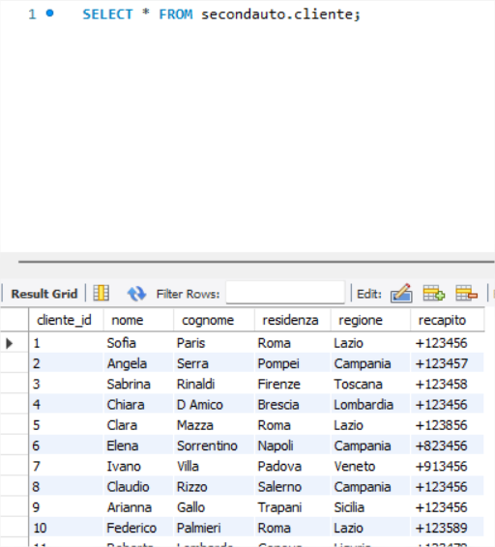
Popolamento tabelle
Per il popolamento delle tabelle abbiamo utilizzato una modalità manuale.

Slide 7
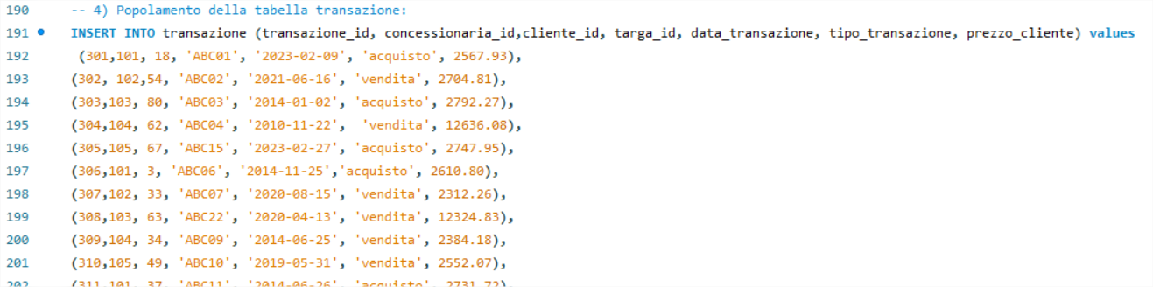
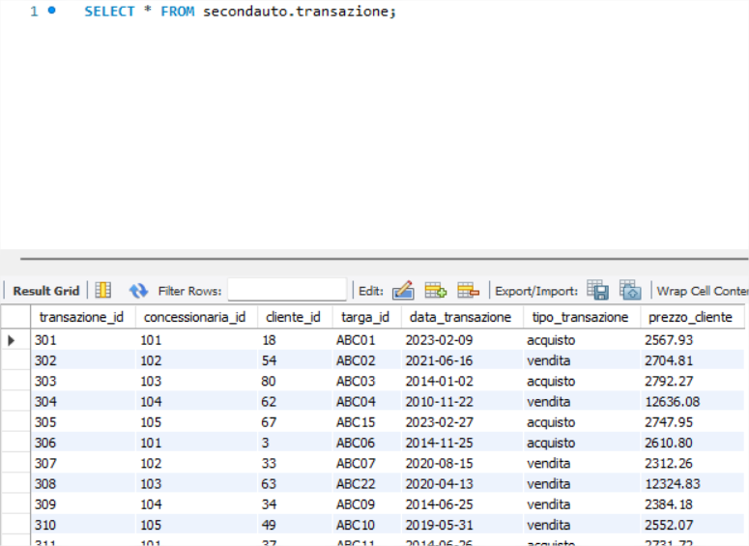
Popolamento tabelle
Per il popolamento delle tabelle abbiamo utilizzato una modalità manuale.

Slide 8
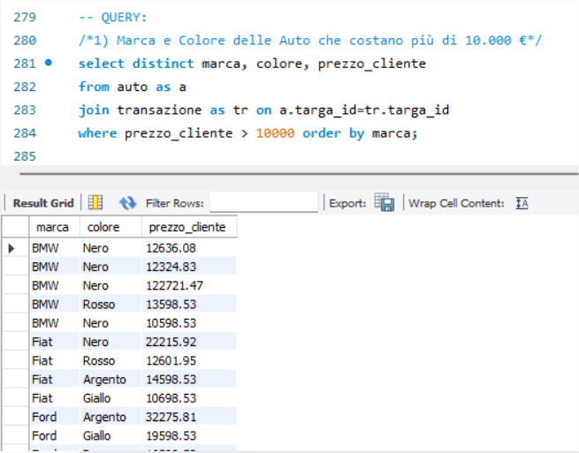
Controllo delle auto che costano più di €10.000.
Abbiamo creato una SELECT distinct per evitare di ottenere un risultato duplicato in quanto la stessa auto può essere sia acquistata che rivenduta allo stesso prezzo.
Abbiamo incluso marca e colore come da richiesta.

Slide 9
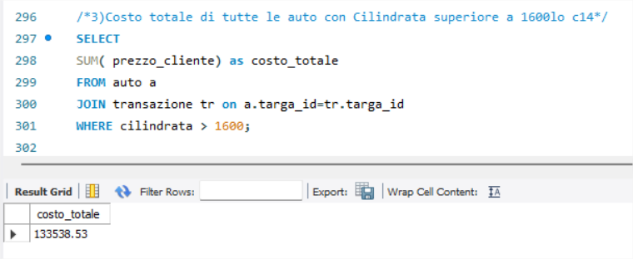
Individuazione del costo totale con condizione
Abbiamo creato una SELECT unendo tramite la Join, la tabella transazione e la tabella cliente per individuare il costo totale di tutte le auto con cilindrata superiore a 1600. Grazie al where abbiamo posto ila condizione della cilindrata >1600.

Slide 10
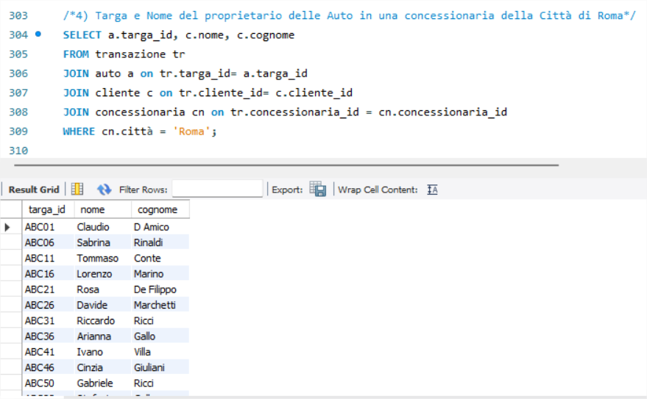
Controllo targa e nome del cliente nella concessionaria di Roma
Abbiamo creato una SELECT unendo tramite la Join, la tabella transazione, la tabella cliente e la tabella concessionaria inserendo la condizione di trovare le auto dei clienti che sono presenti nella città di Roma.

Slide 11
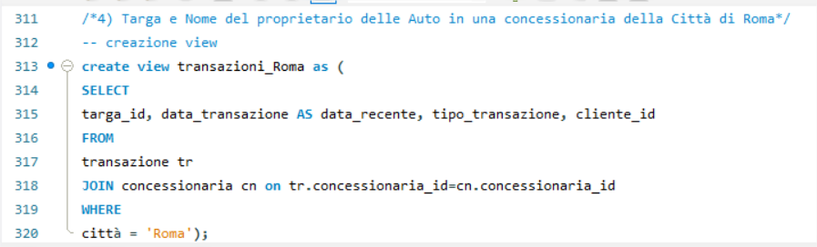
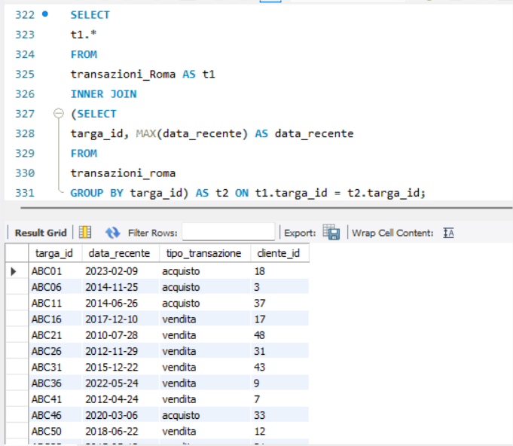
Controllo targa e nome del cliente nella concessionaria di Roma (secondo metodo)
Abbiamo creato una view inserendo una subquery di se stessa per visualizzare le auto che sono state vendute e acquistate nella concessionaria della città di Roma monitorando i movimenti delle transazioni di acquisto e di vendita.

Slide 12
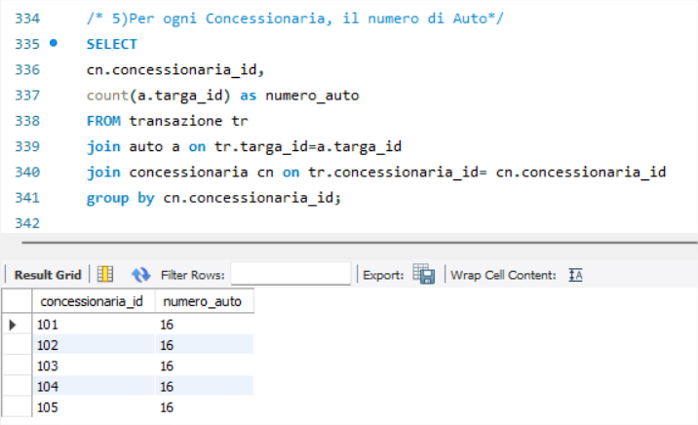
Selezione del numero di auto per ogni concessionaria
Abbiamo creato una SELECT, unendo le tabelle di auto, transazione e concessionaria, contando (COUNT) tutte le auto dell’azienda e raggruppandole per concessionaria.

Slide 13
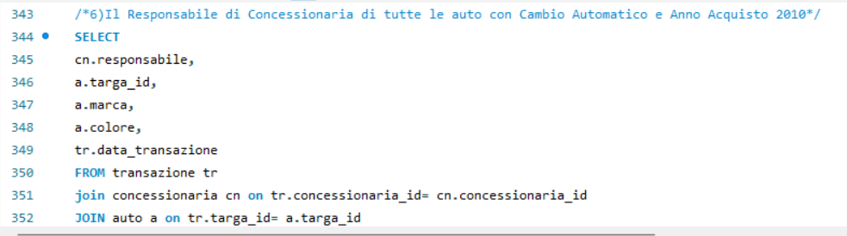
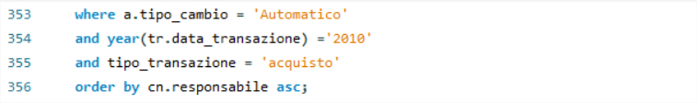
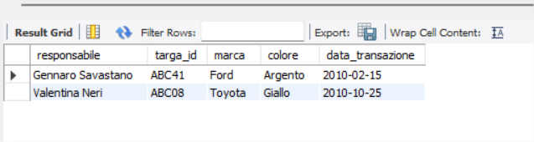
Ricerca del responsabile di concessionaria con condizione
Per trovare il responsabile di concessionaria di tutte le auto con cambio automatico e anno di acquisto 2010, abbiamo inserito la SELECT, unendo tramite JOIN tabella transazione, concessionaria e auto indicando la condizione dove necessitava il cambio automatico, l’anno di richiesta (2010) e il tipo di transazione (Acquisto), ordinandolo per nome del responsabile.

Slide 14
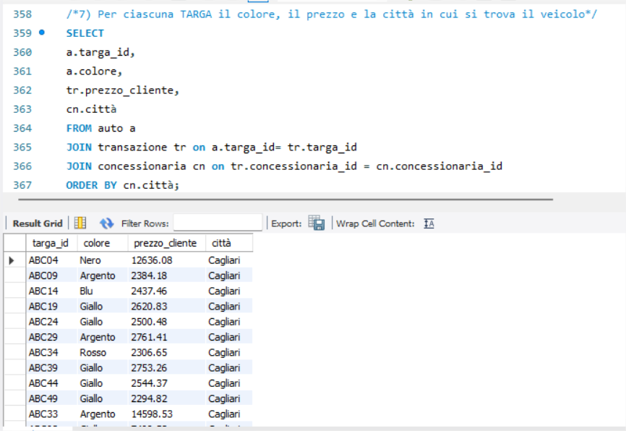
Ricerca del veicolo per targa, colore e prezzo.
Tramite la select e l’unione delle tabelle auto, concessionaria e transazione abbiamo selezionato targa, colore, prezzo e città delle auto ordinandole alfabeticamente.

Slide 15
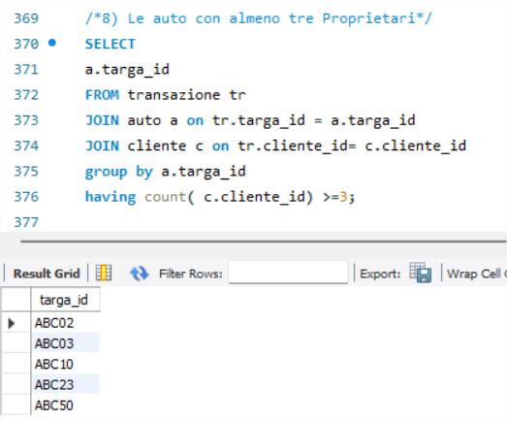
Ricerca delle auto con 3 proprietari
Tramite la SELECT e l’unione delle tabelle transazione, auto e cliente abbiamo raggruppato le targhe e utilizzando il having count >=3.

Slide 16
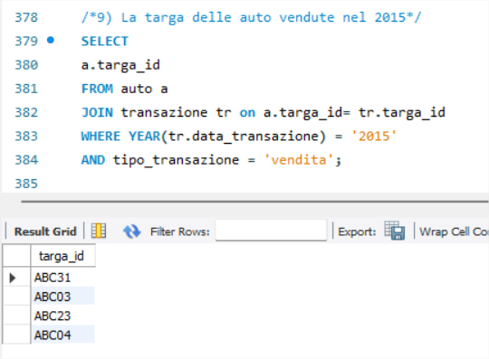
Ricerca delle auto vendute nel 2015
Tramite la SELECT e l’unione delle auto e transazione abbiamo posto la condizione (WHERE YEAR) ricercare nella tabella transazione tutte le auto vendute nel 2015.

Slide 17
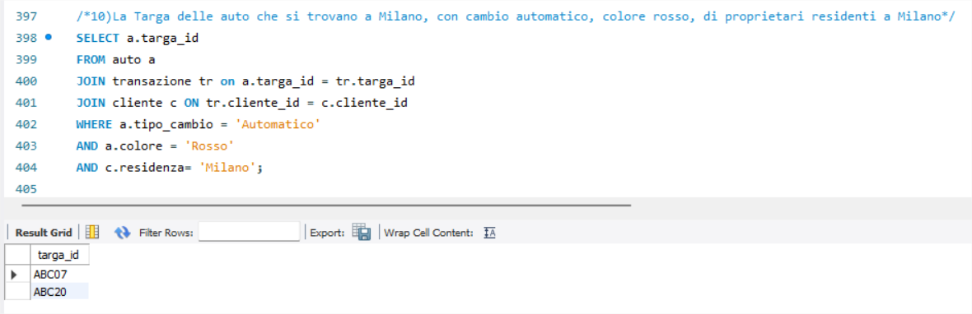
Ricerca delle auto con condizioni
Per trovare le targhe delle auto che si trovano a Milano, con cambio automatico, colore rosso e di proprietari a Milano abbiamo unito le tabelle auto, transazione e cliente ponendo la condizione tramite il where (automatico, rosso, Milano).

Slide 18
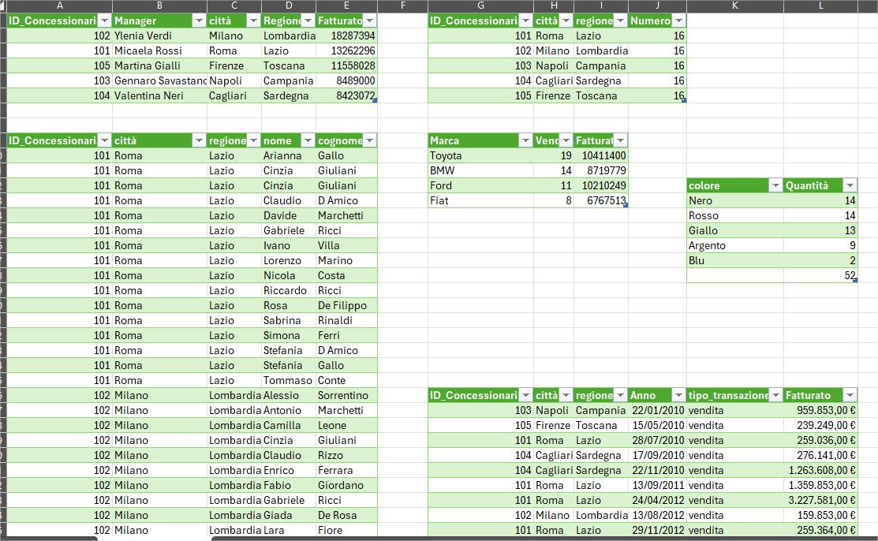
Creazione delle tabelle power pivot
Abbiamo esportato i dati da sql creando le tabelle pivot per poter procedere alla creazione dei grafici

Slide 19
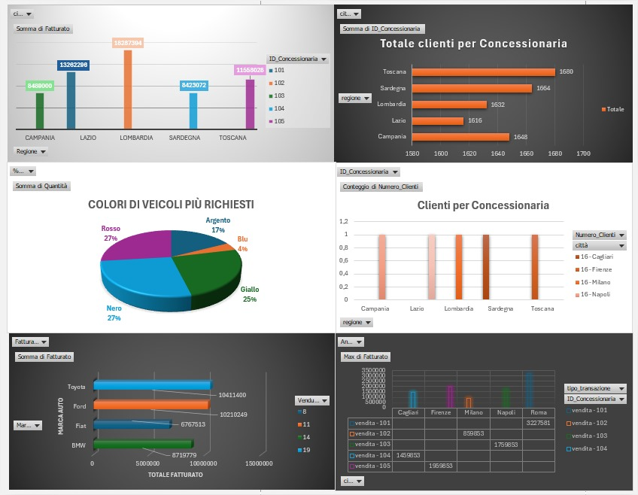
Creazione della dashboard
Abbiamo valutato tramite nuove tabelle delle task da poter creare una dashboard per ottenere le seguenti informazioni utili all’azienda: Gestione del fatturato delle concessionarie, gestione dei clienti per concessionaria, i colori dei veicoli più richiesti dai clienti, quanti clienti sono registrati per concessionaria, quali brand sono stati più venduti e infine fattura per città e anno.

